Slide 1
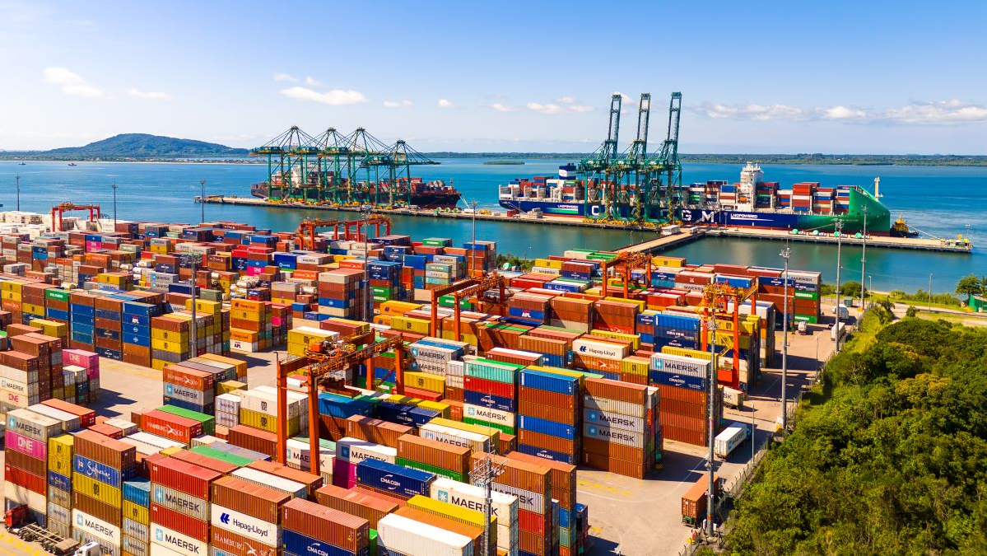
COMÉRCIO INTERNACIONAL BRASILEIRO
Exportações de 2011 à 2020

